Slide 1


Návratové granty
Oddělení vědy a výzkumu
Projektová kancelář
12.2.2026
Seminář pro žadatele o návratové granty

Slide 2
Soutěž návratové granty
Grantová soutěž na podporu projektů realizovaných na základě projektu CZ.02.01.01/00/24_037/0013841 Návraty VŠE a výzvy v rámci OP JAK č. 02_24_037 Návraty.
Pro výzkumné pracovníky vracející se po kariérní přestávce k výzkumné kariéře.
Žadatel se v soutěži návratových grantů může ucházet o podporu v rámci návratového grantu, který přispěje k tomu, aby přerušení kontinuity vědecké kariéry neznamenalo významné omezení nebo ukončení výzkumné kariéry.

Slide 3
Kariérní přestávka
Období trvající minimálně 180 kalendářních dní, během kterého výzkumný pracovník nemohl plně vykonávat činnost v oblasti výzkumu a vývoje z důvodů:
mateřské nebo rodičovské dovolené
dlouhodobé péče o blízkou osobu*
dlouhodobé nemoci
* nezbytná dlouhodobá osobní péče poskytovaná dítěti do zahájení povinného předškolního vzdělávání, tj. do konce srpna kalendářního roku, ve kterém dítě dosáhlo věku 5 let, nebo osobě blízké, která se nachází v dlouhodobě nepříznivém zdravotním stavu

Slide 4
Harmonogram 1. kola
Vyhlášení 1. kola proběhne 1.3.2026
Konec příjmu žádostí je stanoven k 30.4.2026, 12:00
Zahájení realizace projektu 1.8.2026
Doba realizace projektu soutěže návratových grantů v rámci 1. kola je min. 12 měsíců, max. 32 měsíců
https://veda.vse.cz/navraty-vse/

Slide 5
Řešitelský tým
Řešitelský tým může mít maximálně 5 členů
-> 1 hlavní řešitel + 1-4 členové pomocného odborného týmu
tj. tým musí mít minimálně 2 členy

Slide 6
Hlavní řešitel
Je studentem doktorského studijního programu nebo již získal titul Ph.D. (či jeho ekvivalent)
Nachází se na kariérní přestávce, nebo od jejího ukončení do data podání žádosti neuplynulo více než 12 měsíců
Je-li žadatel student DS, pak téma projektu nesmí být totožné s tématem dizertační práce
Zapojení do projektu s úvazkem v rozsahu 0,5-1,0 FTE v každém měsíci realizace projektu

Slide 7
Hlavní řešitel
Výzkumný pracovník - junior
výzkumný pracovník, u kterého uplynulo nejvýše 7 let od udělení jeho akademického titulu Ph.D. nebo jeho ekvivalentu
Výzkumný pracovník - senior
výzkumný pracovník, u kterého uplynulo více než 7 let od udělení jeho akademického titulu Ph.D. nebo jeho ekvivalentu

Slide 8
Podpora, kterou lze využít
Odborný mentor
Příspěvek na péči o dítě či osobu blízkou
Výjezdová mobilita
Odborné vzdělávání
Onboardingový mentoring (Mgr. Jan Froněk, Ph.D.)

Slide 9
Pomocný odborný tým
Výzkumný pracovník – senior
Výzkumný pracovník – junior (včetně studenta doktorského studijního programu)
Technický pracovník (pracovník, který zajišťuje odbornou obsluhu/fungování využívané infrastruktury; náplní jeho práce není provádění výzkumu)
Další specialista (pracovník podílející se na realizaci návratového grantu; náplní jeho práce není provádění výzkumu)
Součet úvazků členů pomocného odborného týmu: max. 2 FTE

Slide 10
Odborný mentor
Poskytuje zejména odborný dohled a metodické vedení
Kvalifikační předpoklady:
má více článků v časopisech v Q1 v oboru FORD odpovídajícím zaměření grantu
úspěšně vedl jako hlavní řešitel alespoň jeden vědecko-výzkumný projekt financovaný z externích zdrojů; může se jednat o projekty národní, jako je GAČR či TAČR, nebo projekty mezinárodní, jako je Horizon; nepočítají se projekty smluvního výzkumu
Max. 0,2 FTE měsíčně

Slide 11
Příspěvek na péči o dítě či osobu blízkou
Účelem je přispět na předpokládané výdaje vznikající hlavnímu řešiteli návratového grantu v souvislosti s dlouhodobou osobní péčí o dítě, které ještě nezahájilo povinné předškolní vzdělávání, nebo v souvislosti s dlouhodobou osobní péčí o osobu blízkou za každý započatý kalendářní měsíc, kdy probíhá realizace návratového grantu.

Slide 12
Výjezdová mobilita hlavního řešitele
Pouze nehospodářské činnosti
Přípustné činnosti: realizace vlastního výzkumného záměru, který je vymezen v žádosti o návratový grant, akademická činnost, zvyšování dovedností a kompetencí apod.
Na základě memoranda, zvacího dopisu nebo obdobného dokumentu mezi českou a zahraniční výzkumnou organizací
Délka 1-6 měsíců; max. dvě mobility, které v souhrnu nepřesáhnou 6 měsíců
Nepovinná (jakmile bude v žádosti uvedena, pak její splnění povinné je)

Slide 13
Odborné vzdělávání
Rozvoj vzdělávání pro hlavního řešitele návratového grantu.
Odborné vzdělávání je možné realizovat i mimo území ČR, pro další vzdělávání např. typu měkkých dovedností budou náklady způsobilé jen v případě jejich realizace na území ČR
Nepovinné; jakmile bude v žádosti uvedeno, pak je povinné

Slide 14
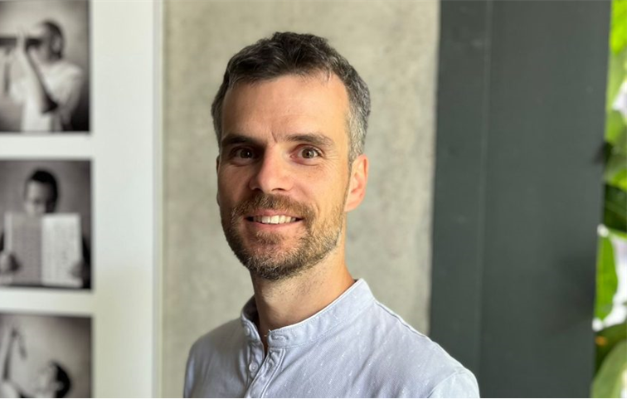
Onboardingový mentoring
Mgr. Jan Froněk, Ph.D.
Cíl: usnadnit návrat do akademického prostředí
Metoda: individuální konzultace (živě i online)
Na co můžete onboardingového mentora "použít":
Nově si nastavit práci a osobní život
Efektivní organizace práce
Domluva o pracovní záteži a obsahu práce se stakeholdery na fakultě, katedře a dalšími relevantními osobami
Srovnat si myšlenky
Zůstat "on track"

Slide 15
Onboardingový mentoring - příklad zaměření konzultací
Vize: co vlastně chci a proč
Plán: konkrétní cíle, milníky, kroky, harmonogram
Upskilling: co se potřebuji naučit, abych byl/a úspěšný/á
Podmínky: jaké podmínky k práci potřebuji vytvořit, s kým chci spolupracovat, jaké kontakty posílit
Mindset a self-talk: moje pochybnosti, vnitřní brzdy, sebeobraz a způsob, jak reaguji na překážky

Slide 16
Onboardingový mentoring – jak se domluvíme
Kontakt:
Jan.fronek@vse.cz
737 516 245
http://www.calendly.com/janfronek (nabídka termínů je orientační, lze i jindy)
Více o mně na http://www.janfronek.cz/ a https://www.linkedin.com/in/jan-fronek-phd/

Slide 17
Grantová přihláška
Na webu Návraty Chci si podat přihlášku
Formulář Žádost o návratový grant – podává se prostřednictvím InSIS - Kontaktní centrum ve formátu pdf
V anglickém jazyce
Náležitosti podrobně v Pravidlech pro žadatele projektů v soutěži návratových grantů
Tipy na přípravu projektu Manuál pro podání žádosti
Hodnocení Protokol věcného hodnocení

Slide 18
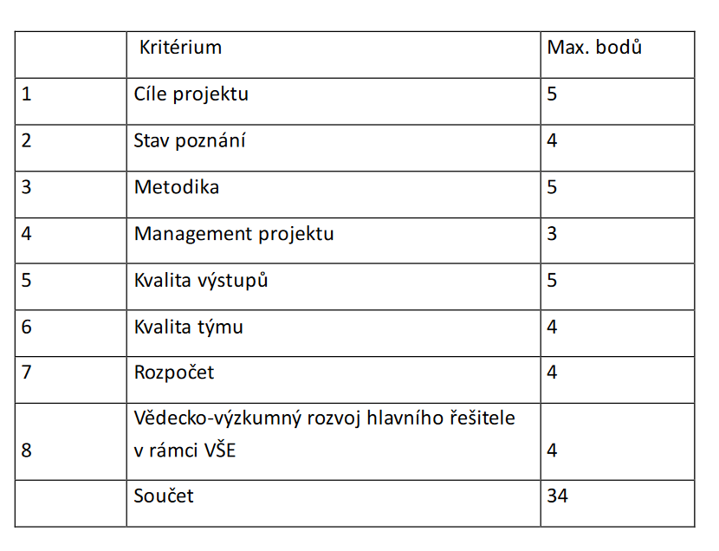
Grantová přihláška - kritéria

Slide 19
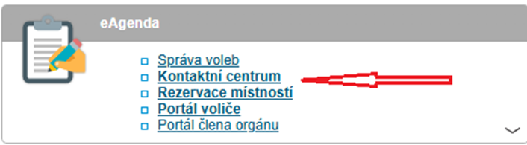
Grantová přihláška - formulář

Slide 20
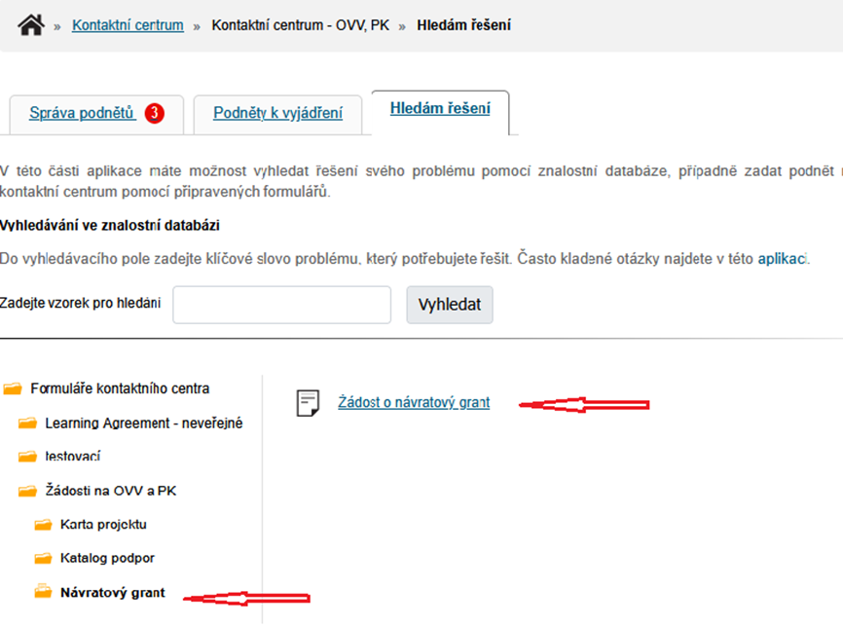
Grantová přihláška - formulář

Slide 21
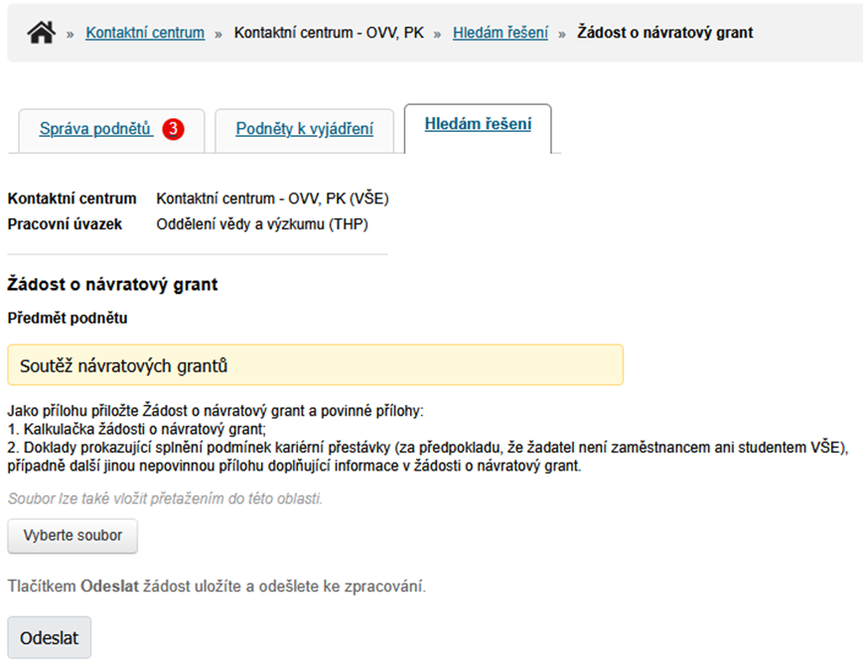
Grantová přihláška - formulář

Slide 22
Grantová přihláška
Žadatel uvádí mimo jiné informace o plánovaném výzkumu, včetně popisu cílů, plánované aktivity, výsledky a výstupy těchto aktivit, informace o rozpočtu, popis souladu s RIS3 strategií, genderovou dimenzi v obsahu výzkumu
Součástí vyjádření vedoucího pracoviště je jeho souhlas udělený prostřednictvím Kontaktního centra
Povinné přílohy:
Kalkulačka žádosti o návratový grant
Doklady prokazující splnění podmínek kariérní přestávky
(za předpokladu, že žadatel není zaměstnancem/studentem VŠE)
Formulář žádosti a manuál k vyplnění je na webových stránkách

Slide 23
Grantová přihláška - otevřená věda
Součástí grantové přihlášky je deklarování naplňování principů otevřené vědy, jak je vyžaduje MŠMT v programech OP JAK (viz. Příručka postupů otevřené vědy).
Ve fázi přihlášky je klíčové:
popsat plánované publikační výstupy vzhledem k povinnosti otevřeného přístupu k výsledkům typu J;
orientační vyčíslení nákladů <- kontrola OA podmínek (možnosti zelené cesty, licenčních podmínek, APC poplatky) <- vytipování zamýšlené publikační platformy (periodika);
náklady na APC poplatky není třeba zahrnovat do rozpočtu NG, na jejich pokrytí jsou vyčleněny finanční prostředky mimo, žádost o tyto prostředky bude zahrnuta do informací pro řešitele projektu po zahájení realizace;
-> pro kontrolu možností OA, licenčních podmínek a případné výše APC poplatků pro publikování u vytipovaných časopisů lze využít služeb CIKS (oa@vse.cz, tereza.ircingova@vse.cz).

Slide 24
Grantová přihláška - otevřená věda
Ve fázi přihlášky je klíčové:
stručně popsat práci s výzkumných daty v rámci NG;
jaká data budu využívat, jaká data budou vznikat, odhad rozsahu, možnosti ukládání, popisu a sdílení (na základě typu dat);
v rozsahu cca jednoho odstavce;
v rámci deklarování naplňování principů otevřené vědy žadatel též garantuje, že s první průběžnou zprávou o průběhu NG odevzdá Plán správy dat - samostatný dokument, který poměrně podrobně popisuje nakládání s daty a jejich FAIRifikaci;
případně popsat i plánované uplatňování nepovinných principů otevřené vědy.
Více o otevřené vědě v NG v příloze Schématu f) Otevřená věda.

Slide 25
Grantová přihláška - RIS3
V rámci přihlášky bude potřeba vyplnit "Oborové zařazení projektu dle RIS3", do kterého váš projekt spadá (výběr naleznete v příloze Karty tematických oblastí zveřejněné na webu, str.3)
RIS3 je národní strategie, která definuje oblasti výzkumu a novací, kde má ČR dlouhodobě smysl investovat.
Jedná se o klasifikaci, nikoli o závazek -> nejedná se o omezení ve výzkumu, neznamená to, že musíte spolupracovat s konkrétním oborem.
Oborové zařazení se používá kvůli:
přehledu o tom, co se v ČR zkoumá
statistice a reportingu vůči EU a státu
plánování podpory (např. pro budoucí výzvy)

Slide 26
Genderová dimenze v obsahu výzkumu
Prostředky Návratového grantu lze poskytnout pouze na žádosti, které se ve svém obsahu výzkumu vyjádří k tématu genderu.
Jak správně vyplnit část "Genderová dimenze" v žádosti o návratový grant:
Položte si otázku: ovlivňuje gender nějak to, co budu zkoumat nebo komu budou výsledky sloužit?
ANO -> musíte popsat jak
NE -> musíte vysvětlit proč ne
Obě odpovědi jsou správně. Špatně je pouze "netýká se mě" bez vysvětlení
Když je odpověď ANO, napište:
zda budete pracovat s daty rozlišenými podle pohlaví
zda bude mít výzkum rozdílné dopady na ženy a muže/různé skupiny
zda to zohledňujete v metodice/interpretaci výsledků
Když je odpověď NE, napište:
Věcné zdůvodnění proč ne, např.: "Na základě povahy výzkumného tématu nepředstavuje pohlaví ani gender relevantní proměnnou, protože.."
Bližší informace jsou k dispozici v dokumentu "Genderová dimenze ve VaV projektech OP JAK, který je dostupný na stránkách OP JAK (https://opjak.cz/dokumenty/genderova-dimenze/)

Slide 27
Kalkulačka žádosti o návratový grant
Aktivní formulář, přednastavené sazby
Žadatel vyplňuje „bílá pole“ z nabídky možností (např. pozice), nebo ručně (úvazky, měsíce zapojení, měsíce čerpání příspěvku, měsíce mobility, počty hodin vzdělávání)

Slide 28
Finanční prostředky
Prostředky lze poskytnout pouze na žádosti deklarující
uplatňování principů otevřené vědy dle pravidel Příručky postupů otevřené vědy OP JAK a přílohy Schématu NG f) Otevřená věda
vyjadřující se k tématu genderu v obsahu výzkumu
Na základě smlouvy uzavřené mezi hlavním řešitelem a VŠE

Slide 29
Hodnocení grantových návrhů
Proces schvalování žádosti zahrnuje následující fáze:
1. Kontrola přijatelnosti a formálních náležitostí
Provádí oddělení vědy a výzkumu (OVV)
Cílem kontroly v rámci 1. fáze je ověření formálních administrativních náležitostí kladených na žádosti o NG a posouzení základních parametrů věcné přijatelnosti žádosti.
2. Věcné hodnocení
Provádí externí odborní hodnotitelé -> jsou vypracovány 2 nezávislé odborné posudky.
Cílem je posoudit odbornou kvalitu předložených žádostí - výzkumných záměrů.
3. Výběr projektů
Výběr projektů provádí Grantová komise VŠE.
Fungování a složení Grantové komise VŠE - směrnice Grantový řád Návraty VŠE (SR 1/2026).
Podpořen může být počet žádostí odpovídající alokaci výzvy (29M).

Slide 30
Vykazování činnosti / ukončení projektu
Informace k povinnému vykazování činnosti (průběžná zpráva každých 6 měsíců), k přerušení či k ukončení projektu (závěrečná zpráva), k publicitě, k evidenci a administraci prostředků atd.
Pravidla pro žadatele projektů
Webové stránky Oddělení vědy a výzkumu

Slide 31
Hospodaření s grantovými prostředky
Dle Kalkulačky žádosti se jedná o tyto typy nákladů:
OSOBNÍ NÁKLADY HLAVNÍHO ŘEŠITELE
Příspěvek na péči o dítě nebo osobu blízkou: hrazen formou navýšení mzdy hlavního řešitele
Mentor a Pomocný odborný tým: odměňování na základě pracovněprávního vztahu; přípravu smluv zajišťuje projektová kancelář ve spolupráci s vedoucím katedry a tajemnicí
Příspěvek na vzdělávání: vykazován jako jednotkový náklad dle pravidel OP JAK (administrativně zjednodušené vykazování - musí být zřejmá přítomnost hl. řešitele na vzdělávací akci).
Příspěvek na výjezdovou mobilitu: vykazován jako jednotkový náklad dle pravidel OP JAK (administrativně zjednodušené vykazování - cestovní příkaz a zpráva o mobilitě).

Slide 32
Hospodaření s grantovými prostředky
OSOBNÍ NÁKLADY HLAVNÍHO ŘEŠITELE
Sazba v Kalkulačce žádosti je uvedena v superhrubém! -> není to tedy přímo to, co jako hlavní řešitel dostanete na pracovní smlouvu
Junior/Ph.D. Student | Senior
Sazba 500 (minimální personální náklady) | Sazba 633 (minimální personální náklady)
53 562 Kč (měsíční hrubá mzda) | 67 810 Kč (měsíční hrubá mzda)

Slide 33
Paušál
= rozdíl mezi celkovou výší měsíčních prostředků a minimálními personálními náklady
V Kalkulačce žádosti znázorněno:
Junior/Ph.D.Student: (575 – 500) × délka grantu
Senior: (727 – 633) × délka grantu
Čerpání
50 % paušálu -> celoškolní režie
50 % paušálu -> hlavní řešitel
Využití
není vázán na konkrétní položky
nepodléhá samostatnému vykazování
slouží k pokrytí ostatních nákladů souvisejících s realizací projektu

Slide 34
Sankce
Nedodržení povinností může vést k uplatnění sankcí ze strany VŠE, rozhoduje GK na základě:
- nízké kvality a neplnění výstupů
- nepředložení průběžné zprávy o činnosti nebo závěrečné zprávy ve stanoveném termínu
- nedodržení pravidel publicity, afiliace a DV
- nedodržení principů otevřené vědy
- neúplného vyúčtování přidělené dotace na návratový grant
- porušení podmínek smlouvy návratového grantu
Pozastavení čerpání, příp. ukončení projektu

Slide 35
Všeobecné pokyny a informace
Dodržovat stanovená pravidla týkající se publicity, správného uvádění afiliace a ochrany duševního vlastnictví
Veškeré výstupy projektu musí být afiliovány na VŠE a na konkrétní projekt
Členové řešitelského týmu včetně hlavního řešitele nemohou mít v souvislosti s těmito výstupy žádné další afiliace mimo VŠE; zároveň nesmí být výstupy projektu afiliovány na žádný jiný projekt
Na všech dokumentech souvisejících s projektem logolink Spolufinancováno EU + MŠMT
Pravidla povinné publicity jsou přístupná https://opjak.cz/publicita/

Slide 36
Kontakty
Odkaz na Návraty VŠE zde
Kontakty:
OVV Mgr. Soňa Macurová sona.macurova@vse.cz
CIKS Mgr. Tereza Ircingová tereza.ircingová@vse.cz
PK Bc. Klára Měcháčková klara.mechacková@vse.cz
Onboardingový mentoring Mgr. Jan Froněk, Ph.D. Jan.fronek@vse.cz

Slide 37
Prostor pro dotazy

Slide 38
Děkuji za pozornost

